Slide 1

Python em Uma Linha
https://github.com/JoaoFelipe/presentations/
João Felipe N. Pimentel
joaofelipenp@gmail.com

Slide 2
Índice
Como assim em uma linha?
Por quê?
Comandos vs Expressões
Exercícios 1 – 3
Funções
Exercícios 4 – 5
Estruturas de Dados
Exercícios 6 – 8
Geradores
Exercícios 9 – 11
Itertools
Exercício 12
Solução dos exercícios:
https://github.com/JoaoFelipe/ presentations/raw/master/ 20181017_SECOMP_UFF/ Exercicios.pdf

Slide 3
Índice de Exemplos
Exemplo 1 Sequência de Operações
Exemplo 2 Mas não funciona sempre
Exemplo 3 Funções
Exemplo 4 Ordenação
Exemplo 5 Medir duração de função
Exemplo 6 Fibonacci recursivo
Exemplo 7 Ordenar tipos diferentes
Exemplo 8 Simplificar chamadas
Exemplo 9 Iterar até o final da maior ED
Exemplo 10 Dobrar valores de lista
Exemplo 11 Selecionar ímpares
Exemplo 12 Selecionar pares
Exemplo 13 Selecionar dobro de ímpares
Exemplo 14 Selecionar posições
Exemplo 15 Multiplicar elementos
Exemplo 16 Resultado sem repetições
Exemplo 17 Inverter chave-valor em dict
Exemplo 18 Sequência de collatz

Slide 4
Índice
Como assim em uma linha?
Por quê?
Comandos vs Expressões
Exercícios 1 – 3
Funções
Exercícios 4 – 5
Estruturas de Dados
Exercícios 6 – 8
Geradores
Exercícios 9 – 11
Itertools
Exercício 12

Slide 5
Como assim em uma linha?
In [1]:
((lambda source, target: (lambda itself: lambda target, visited, fif
<
>
Out[1]:
6
In [2]:
';' in In[1]
Out[2]:
False

Slide 6
Como assim em uma linha?
In [1]:
((lambda source, target: (lambda itself: lambda target, visited, fifo: itself(target, visited, fifo, itself))(lambda target, visited, fifo, itself: ((lambda chess_to_tuple, tuple_to_chess: ((lambda knight_moves: (itself(target, *(lambda element, *rest: (lambda filtered: ({**visited, **{pos: visited[element] + 1 for pos in filtered}},list(rest) + filtered if target not in filtered else [target]))([x for x in knight_moves(element) if x not in visited]))(*fifo), itself) if fifo else visited[target]))(lambda pos: (lambda tup: filter(lambda y: y is not None,map(lambda x: tuple_to_chess(x[0] + tup[0], x[1] + tup[1]),[(1, -2), (-1, 2), (-2, -1), (1, 2),(2, -1), (-2, 1), (-1, -2), (2, 1)])))(chess_to_tuple(pos)))))(lambda pos: (ord(pos[0]) - ord('a') + 1, int(pos[1])),lambda col, lin: chr(col + ord('a') - 1) + str(lin) if 1 <= col <= 8 and 1 <= lin <= 8 else None)))(target, {source: 0}, [source])))("h8", "a1")
Out[1]:
6

Slide 7
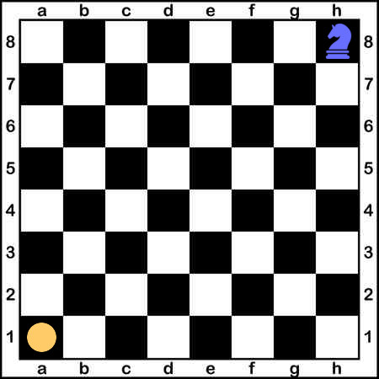
O que faz
Quantos movimentos o cavalo do xadrez precisa para ir da posição h8 até a1

Slide 8
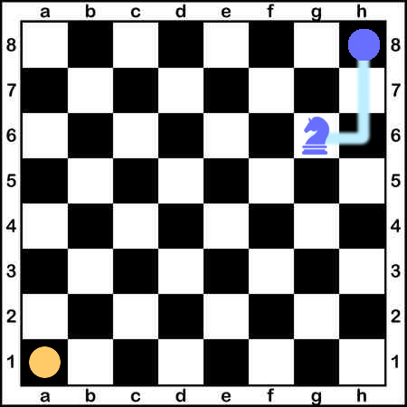
O que faz
Quantos movimentos o cavalo do xadrez precisa para ir da posição h8 até a1
1

Slide 9
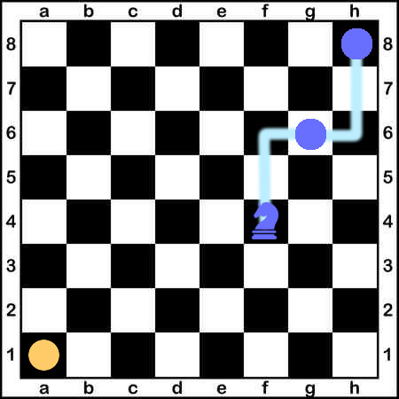
O que faz
Quantos movimentos o cavalo do xadrez precisa para ir da posição h8 até a1
2

Slide 10
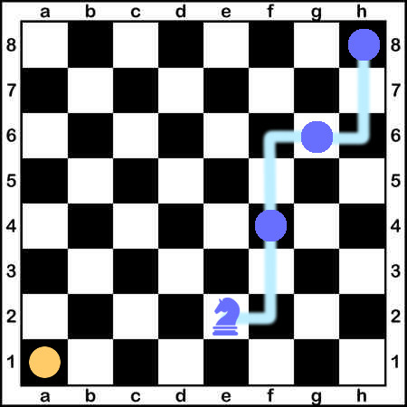
O que faz
Quantos movimentos o cavalo do xadrez precisa para ir da posição h8 até a1
3

Slide 11
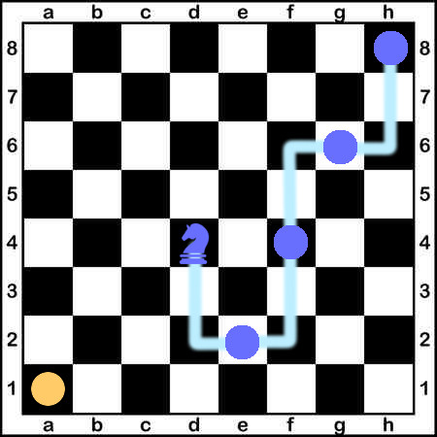
O que faz
Quantos movimentos o cavalo do xadrez precisa para ir da posição h8 até a1
4

Slide 12
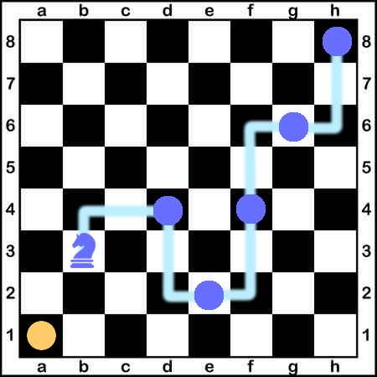
O que faz
Quantos movimentos o cavalo do xadrez precisa para ir da posição h8 até a1
5

Slide 13
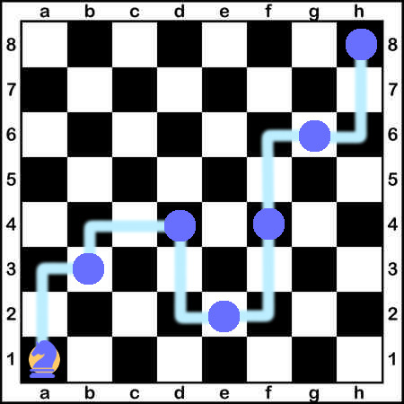
O que faz
Quantos movimentos o cavalo do xadrez precisa para ir da posição h8 até a1
6

Slide 14
Código equivalente (1/4)
In [1]:
from collections import deque
def knight(source, target):
"Calculates the minimum number of steps"
visited = {source: 0}
fifo = deque([source])
if source == target:
return 0
while fifo:
element = fifo.popleft()
for pos in knight_moves(element):
if not pos in visited:
visited[pos] = visited[element] + 1
fifo.append(pos)
if pos == target:
return visited[pos]

Slide 15
Código equivalente (2/4)
In [2]:
def knight_moves(chess_position):
"Generates possible movement positions for the knight"
position_tuple = chess_to_tuple(chess_position)
delta_moves = [
(1, -2), (-1, 2), (-2, -1), (1, 2),
(2, -1), (-2, 1), (-1, -2), (2, 1)
]
for delta in delta_moves:
new_position = tuple_to_chess(
position_tuple[0] + delta[0],
position_tuple[1] + delta[1]
)
if new_position is not None:
yield new_position

Slide 16
Código equivalente (3/4)
In [3]:
def chess_to_tuple(chess_position):
"Converts chess position (eg., 'a1') to tuple (eg., (1, 1))"
first = ord(chess_position[0]) - ord('a') + 1
second = int(chess_position[1])
return (first, second)
def tuple_to_chess(column, line):
"Converts position to chess notation (eg., 'a1')"
if 1 <= column <= 8 and 1 <= line <= 8:
first = chr(column + ord('a') - 1)
second = str(line)
return first + second
return None

Slide 17
Código equivalente (4/4)
In [4]:
knight("h8", "a1")
Out[4]:
6

Slide 18
Índice
Como assim em uma linha?
Por quê?
Comandos vs Expressões
Exercícios 1 – 3
Funções
Exercícios 4 – 5
Estruturas de Dados
Exercícios 6 – 8
Geradores
Exercícios 9 – 11
Itertools
Exercício 12

Slide 19
Por quê?

Slide 20
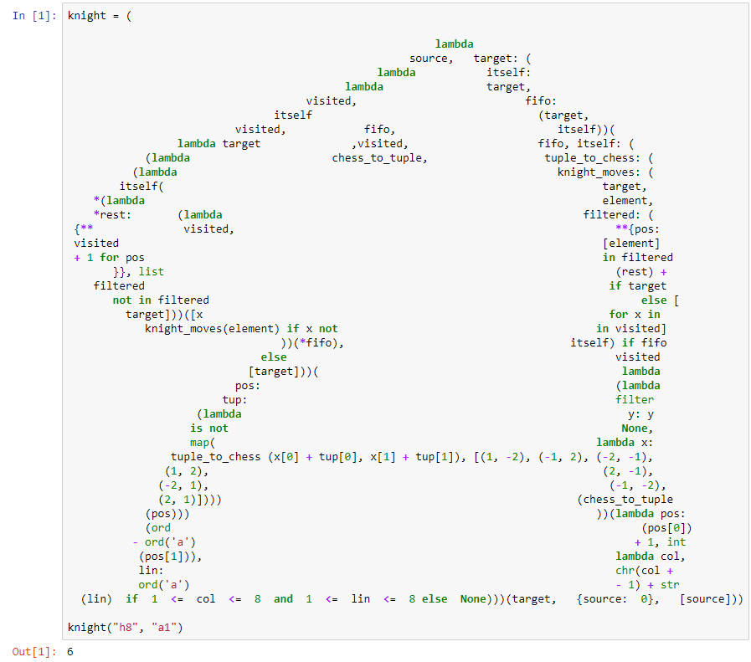
Por quê?
ASCII Art – Código Equivalente
Não precisa respeitar identações do Python

Slide 21
Por quê?
Job Security
Alguém na empresa entende isso?
Cuidado com programadores psicopatas que sabem onde você mora!

Slide 22
Por quê?
Motivo Real: Aprender Python Intermediário
Slice
If Expression
Funções anônimas (lambda)
Decorator
functools
List/Set/Dict Comprehensions
Geradores/Gen Expressions
itertools

Slide 23
Índice
Como assim em uma linha?
Por quê?
Comandos vs Expressões
Exercícios 1 – 3
Funções
Exercícios 4 – 5
Estruturas de Dados
Exercícios 6 – 8
Geradores
Exercícios 9 – 11
Itertools
Exercício 12

Slide 24
Exemplo 1 Sequência de Operações
Inserção de elemento no meio de uma lista
3 comandos: 1 atribuição e 2 chamadas de função
In [1]:
a = [7, 9, 10, 11, 12, 13, 14, 15]
In [2]:
a.insert(1, 8)
print(a)
[7, 8, 9, 10, 11, 12, 13, 14, 15]

Slide 25
Em uma linha
Em uma linha
Usando ; para sequências de comandos:
In [2]:
a.insert(1, 8); print(a)
[7, 8, 9, 10, 11, 12, 13, 14, 15]
a = [7, 9, 10, 11, 12, 13, 14, 15]
----------------------------------
a.insert(1, 8)
print(a)

Slide 26
Exemplo 2 Mas não funciona sempre
Usando ; não dá pra saber o escopo:
In [3]:
if not a:
print("Lista vazia")
print("Fora do if")
Fora do if
In [3]:
if not a: print("Lista vazia"); print("Fora do if")
<vazio>
a = [7, 8, 9, 10, 11, 12, 13, 14, 15]

Slide 27
Opção melhor
In [3]:
print(("Lista vazia\n" if not a else "") + "Fora do if")
Fora do if
a = [7, 8, 9, 10, 11, 12, 13, 14, 15]
----------------------------------
if not a:
print("Lista vazia")
print("Fora do if")

Slide 28
If Expression
Ternário
Retorna v se cond for verdadeiro
Caso contrário, retorna f
No exemplo:
Como a lista possui elementos, retorna “”
v if cond else f
"Lista vazia\n" if not a else ""
a = [7, 8, 9, 10, 11, 12, 13, 14, 15]

Slide 29
Comandos vs Expressões
Python usa identação para identificar escopos
Comandos dificultam implementar em uma linha
Comando ::= Definição de Classes e Funções
|Return
|Atribuição
|Estruturas de controle (for, while, if, try)
|Expressão
Expressão ::= Operação | Literal | Chamada de Função
|If expression | lambda | comprehension

Slide 30
Como fica o Exemplo 1?
Inserção de elemento no meio de uma lista
Usando slice e concatenação:
In [2]:
print(a[:1] + [8] + a[1:])
Out[2]:
[7, 8, 9, 10, 11, 12, 13, 14, 15]
a = [7, 9, 10, 11, 12, 13, 14, 15]
----------------------------------
a.insert(1, 8)
print(a)

Slide 31
Slice
Um “pedaço” de uma lista ou tupla:
Fechado em início, aberto em fim, iterando de passo em passo
Qualquer termo pode ser omitido. Por padrão:
list[inicio:fim:passo]
inicio = 0
fim = len(lista)
passo = 1

Slide 32
Slice
No exemplo (a[:1] + [8] + a[1:]):
Outros slices:
a[:1] == [7]
a[1:] == [9, 10, 11, 12, 13, 14, 15]
a[2:5] == [10, 11, 12]
a[5:2:-1] == [13, 12, 11]
a[::2] == [7, 10, 12, 14]
a = [7, 9, 10, 11, 12, 13, 14, 15]

Slide 33
Exercícios 1 - 3
Use slice para remover o último elemento de uma lista
Use slice para fazer uma cópia de uma lista
Use if expressions para reescrever:
x = 5
if x < 5:
y = -1
elif x == 5:
y = 0
else:
y = 1

Slide 34
Índice
Como assim em uma linha?
Por quê?
Comandos vs Expressões
Exercícios 1 – 3
Funções
Exercícios 4 – 5
Estruturas de Dados
Exercícios 6 – 8
Geradores
Exercícios 9 – 11
Itertools
Exercício 12

Slide 35
Exemplo 3 Funções
Função que calcula o próximo número da conjectura de collatz:
In [1]:
def next_collatz(x):
"""Next collatz conjecture number"""
if x % 2 == 0:
return x // 2
else:
return 3 * x + 1
In [2]:
next_collatz(5)
In [3]:
next_collatz(16)
In [4]:
next_collatz(8)
Out[2]:
16
Out[3]:
8
Out[4]:
4

Slide 36
Usando if expression
def next_collatz(x):
"""Next collatz conjecture number"""
if x % 2 == 0:
return x // 2
else:
return 3 * x + 1
In [1]:
def next_collatz(x):
return x // 2 if x % 2 == 0 else 3 * x + 1
In [2]:
next_collatz(5)
In [3]:
next_collatz(16)
In [4]:
next_collatz(8)
Out[2]:
16
Out[3]:
8
Out[4]:
4

Slide 37
Usando lambda expression
def next_collatz(x):
return x // 2 if x % 2 == 0 else 3 * x + 1
In [1]:
next_collatz = lambda x: x // 2 if x % 2 == 0 else 3 * x + 1
In [2]:
next_collatz(5)
In [3]:
next_collatz(16)
In [4]:
next_collatz(8)
Out[2]:
16
Out[3]:
8
Out[4]:
4

Slide 38
Lambda Expression
Função anônima
Função sem nome que recebe os argumentos args e retorna result
Result deve ser uma expressão
No exemplo:
A função resultante recebe x como parâmetro e retorna o resultado do ternário
lambda <args>: <result>
lambda x: x // 2 if x % 2 == 0 else 3 * x + 1

Slide 39
Exemplo 4 Ordenação
In [1]:
from collections import namedtuple
Score = namedtuple("Score", "country gold silver bronze")
scores = [
Score("China", 26, 18, 26),
Score("Brasil", 7, 6, 6),
Score("Hungria", 8, 3, 4),
Score("Canadá", 4, 3, 15),
Score("Japão", 12, 8, 21),
]
Ordenar:
Nome
Total de medalhas (soma)
Tipo de medalha (ouro > prata > bronze)

Slide 40
Exemplo 4 Ordenação
In [1]:
from collections import namedtuple
Score = namedtuple("Score", "country gold silver bronze")
scores = [
Score("China", 26, 18, 26),
Score("Brasil", 7, 6, 6),
Score("Hungria", 8, 3, 4),
Score("Canadá", 4, 3, 15),
Score("Japão", 12, 8, 21),
]
Tupla com estrutura definida
Ordenar:
Nome
Total de medalhas (soma)
Tipo de medalha (ouro > prata > bronze)

Slide 41
Ordenando por nome
In [2]:
sorted(scores)
Out[2]:
[Score(country='Brasil', gold=7, silver=6, bronze=6),
Score(country='Canadá', gold=4, silver=3, bronze=15),
Score(country='China', gold=26, silver=18, bronze=26),
Score(country='Hungria', gold=8, silver=3, bronze=4),
Score(country='Japão', gold=12, silver=8, bronze=21)]

Slide 42
Ordenando por total de medalhas
In [3]:
sorted(scores, reverse=True, key=lambda score: sum(score[1:]))
Ordem decrescente
sum(score[1:]) é o mesmo que:
score.gold + score.silver + score.bronze
score[1] + score[2] + score[3]
Out[3]:
[Score(country='China', gold=26, silver=18, bronze=26),
Score(country='Japão', gold=12, silver=8, bronze=21),
Score(country='Canadá', gold=4, silver=3, bronze=15),
Score(country='Brasil', gold=7, silver=6, bronze=6),
Score(country='Hungria', gold=8, silver=3, bronze=4)]

Slide 43
Ordenando por tipo das medalhas (1/5)
In [4]:
from functools import cmp_to_key
@cmp_to_key
def score_cmp(first, second):
if first.gold > second.gold: return 1
elif first.gold < second.gold: return -1
elif first.silver > second.silver: return 1
elif first.silver < second.silver: return -1
elif first.bronze > second.bronze: return 1
elif first.bronze < second.bronze: return -1
elif sum(first[1:]) > sum(second[1:]): return 1
elif sum(first[1:]) < sum(second[1:]): return -1
elif first.country > second.country: return 1
elif first.country < second.country: return -1
else: return 0

Slide 44
Ordenando por tipo das medalhas (2/5)
In [5]:
sorted(scores, reverse=True, key=score_cmp)
Out[5]:
[Score(country='China', gold=26, silver=18, bronze=26),
Score(country='Japão', gold=12, silver=8, bronze=21),
Score(country='Hungria', gold=8, silver=3, bronze=4),
Score(country='Brasil', gold=7, silver=6, bronze=6),
Score(country='Canadá', gold=4, silver=3, bronze=15)]

Slide 45
Ordenando por tipo das medalhas (3/5)
In [4]:
from functools import cmp_to_key
@cmp_to_key
def score_cmp(first, second):
first_tuple = (first.gold, first.silver, first.bronze,
sum(first[1:]), first.country)
second_tuple = (second.gold, second.silver, second.bronze,
sum(second[1:]), second.country)
if first_tuple > second_tuple:
return 1
elif first_tuple < second_tuple:
return -1
else:
return 0
In [5]:
sorted(scores, reverse=True, key=score_cmp)
Out[5]:
...

Slide 46
Ordenando por tipo das medalhas (4/5)
In [4]:
def score_key(score):
return (score.gold, score.silver, score.bronze,
sum(score[1:]), score.country)
sorted(scores, reverse=True, key=score_key)
Deixamos de usar cmp_to_key
Passamos a usar uma função key
Out[4]:
[Score(country='China', gold=26, silver=18, bronze=26),
Score(country='Japão', gold=12, silver=8, bronze=21),
Score(country='Hungria', gold=8, silver=3, bronze=4),
Score(country='Brasil', gold=7, silver=6, bronze=6),
Score(country='Canadá', gold=4, silver=3, bronze=15)]

Slide 47
Ordenando por tipo das medalhas (5/5)
In [4]:
sorted(scores, reverse=True, key=lambda score: (score.gold, score.silver, score.bronze, sum(score[1:]), score.country))
Em uma linha?
Out[4]:
[Score(country='China', gold=26, silver=18, bronze=26),
Score(country='Japão', gold=12, silver=8, bronze=21),
Score(country='Hungria', gold=8, silver=3, bronze=4),
Score(country='Brasil', gold=7, silver=6, bronze=6),
Score(country='Canadá', gold=4, silver=3, bronze=15)]

Slide 48
Usando lambda para substituir atribuições
Score = ...
In [1]:
from collections import namedtuple
Score = namedtuple("Score", "country gold silver bronze")
scores = [
Score("China", 26, 18, 26), Score("Brasil", 7, 6, 6),
Score("Hungria", 8, 3, 4), Score("Canadá", 4, 3, 15),
Score("Japão", 12, 8, 21)]
In [1]:
from collections import namedtuple
scores = (lambda Score: [
Score("China", 26, 18, 26), Score("Brasil", 7, 6, 6),
Score("Hungria", 8, 3, 4), Score("Canadá", 4, 3, 15),
Score("Japão", 12, 8, 21)]
)(namedtuple("Score", "country gold silver bronze"))

Slide 49
Com a ordenação
In [1]:
from collections import namedtuple
(lambda scores:
sorted(scores, reverse=True, key=lambda score: (score.gold, score.silver, score.bronze, sum(score[1:]), score.country))
)(
(lambda Score: [
Score("China", 26, 18, 26), Score("Brasil", 7, 6, 6),
Score("Hungria", 8, 3, 4), Score("Canadá", 4, 3, 15),
Score("Japão", 12, 8, 21)]
)(namedtuple("Score", "country gold silver bronze"))
)
Out[1]:
[Score(country='China', gold=26, silver=18, bronze=26),
Score(country='Japão', gold=12, silver=8, bronze=21),
Score(country='Hungria', gold=8, silver=3, bronze=4),
Score(country='Brasil', gold=7, silver=6, bronze=6),
Score(country='Canadá', gold=4, silver=3, bronze=15)]

Slide 50
E o import?
In [1]:
(lambda scores:
sorted(scores, reverse=True, key=lambda score: (score.gold, score.silver, score.bronze, sum(score[1:]), score.country))
)(
(lambda Score: [
Score("China", 26, 18, 26), Score("Brasil", 7, 6, 6),
Score("Hungria", 8, 3, 4), Score("Canadá", 4, 3, 15),
Score("Japão", 12, 8, 21)]
)(__import__("collections").namedtuple("Score", "country gold silver bronze"))
)
Out[1]:
[Score(country='China', gold=26, silver=18, bronze=26),
Score(country='Japão', gold=12, silver=8, bronze=21),
Score(country='Hungria', gold=8, silver=3, bronze=4),
Score(country='Brasil', gold=7, silver=6, bronze=6),
Score(country='Canadá', gold=4, silver=3, bronze=15)]

Slide 51
Uma linha
In [1]:
(lambda scores: sorted(scores, reverse=True, key=lambda score: (score.gold, score.silver, score.bronze, sum(score[1:]), score.country)))((lambda Score: [Score("China", 26, 18, 26), Score("Brasil", 7, 6, 6),Score("Hungria", 8, 3, 4), Score("Canadá", 4, 3, 15),Score("Japão", 12, 8, 21)])(__import__("collections") .namedtuple("Score", "country gold silver bronze")))
Out[1]:
[Score(country='China', gold=26, silver=18, bronze=26),
Score(country='Japão', gold=12, silver=8, bronze=21),
Score(country='Hungria', gold=8, silver=3, bronze=4),
Score(country='Brasil', gold=7, silver=6, bronze=6),
Score(country='Canadá', gold=4, silver=3, bronze=15)]

Slide 52
Exemplo 5 Medir duração de função
In [1]:
from time import time, sleep
def print_elapsed(func):
def new_func(*args, **kwargs):
before = time()
result = func(*args, **kwargs)
print("Elapsed:", time() - before)
return result
return new_func
@print_elapsed
def add(x, y):
sleep(1)
return x + y
add(1, y=2)
Elapsed: 1.0009100437164307
Out[1]:
3

Slide 53
Decorator
In [1]:
from time import time, sleep
def print_elapsed(func):
def new_func(*args, **kwargs):
before = time()
result = func(*args, **kwargs)
print("Elapsed:", time() - before)
return result
return new_func
@print_elapsed
def add(x, y):
sleep(1)
return x + y
add(1, y=2)
Função que recebe função como parâmetro e retorna função alterada
Elapsed: 1.0009100437164307
Out[1]:
3

Slide 54
Nome da função (1/2)
In [2]:
add.__name__
Nome da função perdido
Out[2]:
'new_func'
@print_values
def add(x, y):
return x + y

Slide 55
Nome da função (2/2)
In [1]:
from time import time, sleep
from functools import wraps
def print_elapsed(func):
@wraps(func)
def new_func(*args, **kwargs):
before = time()
result = func(*args, **kwargs)
print("Elapsed:", time() - before)
return result
return new_func
...
@print_elapsed
def add(x, y):
sleep(1)
return x + y
add(1, y=2)
Elapsed: 1.000227451324463
Out[1]:
3
In [2]:
add.__name__
Out[2]:
'add'

Slide 56
Como funciona um decorator?
In [1]:
def add(x, y):
sleep(1)
return x + y
add = print_elapsed(add)
add(1, y=2)
In [1]:
@print_elapsed
def add(x, y):
sleep(1)
return x + y
add(1, y=2)
Elapsed: 1.0002226829528809
Elapsed: 1.000197172164917
Out[1]:
3
Out[1]:
3

Slide 57
Uma linha (1/4)
In [1]:
from time import time, sleep
from functools import wraps
def print_elapsed(func):
@wraps(func)
def new_func(*args, **kwargs):
before = time()
result = func(*args, **kwargs)
print("Elapsed:", time() - before)
return result
return new_func
@print_elapsed
def add(x, y):
sleep(1)
return x + y
add(1, y=2)

Slide 58
Uma linha (2/4)
In [1]:
from time import time, sleep
from functools import wraps
def print_elapsed(func):
new_func = wraps(func)(
lambda *args, **kwargs: (
lambda before, result: [
print("Elapsed:", time() - before),
result
][-1]
)(time(), func(*args, **kwargs))
)
return new_func
def add(x, y):
return [sleep(1), x + y][-1]
add = print_elapsed(add)
add(1, y=2)

Slide 59
Uma linha (2/4)
In [1]:
from time import time, sleep
from functools import wraps
def print_elapsed(func):
new_func = wraps(func)(
lambda *args, **kwargs: (
lambda before, result: [
print("Elapsed:", time() - before),
result
][-1]
)(time(), func(*args, **kwargs))
)
return new_func
def add(x, y):
return [sleep(1), x + y][-1]
add = print_elapsed(add)
add(1, y=2)
Lista para representar sequência
sleep(1)
return x + y

Slide 60
Uma linha (3/4)
In [1]:
print_elapsed = lambda func: __import__('functools').wraps(func)(
lambda *args, **kwargs: (
lambda before, result: [
print("Elapsed:", __import__('time').time() - before),
result
][-1]
)(__import__('time').time(), func(*args, **kwargs))
)
add = print_elapsed(lambda x, y: [
__import__('time').sleep(1), x + y
][-1])
add(1, y=2)
Elapsed: 1.0004215240478516
Out[1]:
3

Slide 61
Uma linha (4/4)
In [1]:
(lambda func: __import__('functools').wraps(func)(lambda *args, **kwargs: (lambda before, result: [print("Elapsed:", __import__ ('time').time() - before), result][-1])(__import__('time').time(), func(*args, **kwargs))))(lambda x, y: [__import__('time').sleep(1), x + y][-1])(1, y=2)
Elapsed: 1.0006425380706787
Out[1]:
3

Slide 62
Exemplo 6 Fibonacci recursivo
In [1]:
from functools import lru_cache
@lru_cache(maxsize=None)
def fib(n):
if n <= 1:
return n
else:
return fib(n - 1) + fib(n - 2)
fib(10)
Out[1]:
55

Slide 63
Lambda e if expression
Com lambda:
Mas isso são duas linhas! Substituindo:
In [1]:
fib = lambda n: n if n <= 1 else fib(n - 1) + fib(n - 2)
fib(10)
Out[1]:
55
In [1]:
(lambda n: n if n <= 1 else fib(n - 1) + fib(n - 2))(10)
NameError

Slide 64
Solução 1 Passar fib como parâmetro (1/2)
Com lambda:
Mantendo a passagem de parâmetro
In [1]:
(lambda fn: fn(fn, 10))(
lambda fib, n: n if n <= 1 else fib(fib, n - 1) + fib(fib, n - 2)
)
Out[1]:
55
In [1]:
(lambda m: (
(lambda fn: fn(fn, m))(
lambda fib, n: n if n <= 1 else fib(fib, n - 1) + fib(fib, n - 2)
)
))(10)
Out[1]:
55

Slide 65
Solução 1 Passar fib como parâmetro (2/2)
Com lru_cache:
In [1]:
(lambda m: (
(lambda fn: fn(fn, m))(
__import__('functools').lru_cache(maxsize=None)(
lambda fib, n: n if n <= 1 else fib(fib, n - 1) + fib(fib, n - 2)
))
))(10)
Out[1]:
55

Slide 66
Solução 2 Y-Combinator
https://mvanier.livejournal.com/2897.html
Y-Combinator é uma função que recebe uma função não recursiva e retorna uma versão recursiva dela
In [1]:
Y=lambda f:(lambda x:x(x))(lambda y: f(lambda *args: y(y)(*args)))
In [2]:
func = (
lambda fib: (lambda n: n if n <= 1 else fib(n - 1) + fib(n - 2))
)
Y(func)(10)
Out[2]:
55

Slide 67
Exercícios 4 - 5
Faça uma função anônima que faça o mesmo que a seguinte função:
Faça uma função que calcule fatorial usando funções anônimas
def f(a, b):
c = a ** 2 + b ** 2
return c ** 0.5

Slide 68
Exemplo 7 Ordenar tipos diferentes
Quero ordernar deixando 1 próximo do “a”, 2 próximo do “b”, e None no início
sorted(elements, key=???)
In [1]:
elements = [2, "a", 4, 1, "b", "c", None]

Slide 69
functools.singledispatch
In [2]:
from functools import singledispatch
@singledispatch
def key(value):
return value
@key.register(str)
def _(value):
return ord(value[0].lower()) - ord('a') + 1
@key.register(type(None))
def _(value):
return -1
key("a"), key(2), key(None)
Out[2]:
(1, 2, -1)

Slide 70
functools.singledispatch
In [3]:
sorted(elements, key=key)
Out[3]:
[None, 'a', 1, 2, 'b', 'c', 4]

Slide 71
Uma linha (1/2)
In [1]:
sorted([2, "a", 4, 1, "b", "c", None], key=(lambda key: [
key.register(str)(lambda value: ord(value[0].lower())-ord('a')+1),
key.register(type(None))(lambda value: -1),
key
][-1])(
__import__("functools").singledispatch(lambda value: value))
)
Out[1]:
[None, 'a', 1, 2, 'b', 'c', 4]

Slide 72
Uma linha (2/2)
In [1]:
sorted([2, "a", 4, 1, "b", "c", None], key=(lambda key: [key.register(str)(lambda value: ord(value[0].lower())-ord('a')+1),key.register(type(None))(lambda value: -1),key][-1])(__import__("functools").singledispatch(lambda value: value)))
Out[1]:
[None, 'a', 1, 2, 'b', 'c', 4]

Slide 73
Exemplo 8 Simplificar chamadas
In [2]:
int("1001", base=2)
In [4]:
int("11001", base=2)
Out[2]:
9
Out[4]:
25
In [3]:
int("1011", base=2)
In [5]:
int("11011", base=2)
Out[3]:
11
Out[5]:
27

Slide 74
functools.partial
In [1]:
from functools import partial
base2 = partial(int, base=2)
In [2]:
base2("1001")
In [4]:
base2("11001")
Out[2]:
9
Out[4]:
25
In [3]:
base2("1011")
In [5]:
base2("11011")
Out[3]:
11
Out[5]:
27

Slide 75
Índice
Como assim em uma linha?
Por quê?
Comandos vs Expressões
Exercícios 1 – 3
Funções
Exercícios 4 – 5
Estruturas de Dados
Exercícios 6 – 8
Geradores
Exercícios 9 – 11
Itertools
Exercício 12

Slide 76
Estruturas de Dados
Lista
In [1]:
a = [1, 2, 3, 4]
a.append(5) # O(1) : Inserção no final
a.pop() # O(1) : Remoção do final
Out[1]:
5
In [2]:
3 in a # O(N) : Busca
Out[2]:
True
In [3]:
a[1] # O(1) : Acesso direto
Out[3]:
2

Slide 77
Estruturas de Dados
Tupla
In [1]:
b = 1, 2, 3, 4
# Inserção e Remoção não é possível: tupla é imutável
b
Out[1]:
(1, 2, 3, 4)
In [2]:
3 in b # O(N) : Busca
Out[2]:
True
In [3]:
b[1] # O(1) : Acesso direto
Out[3]:
2

Slide 78
Estruturas de Dados
Conjunto
Não há acesso por posição
In [1]:
c = {1, 2, 3, 4}
c.add(5) # O(1) : Inserção no conjunto
c.remove(5) # O(1) : Remoção no conjunto
In [2]:
3 in c # O(1) : Busca
Out[2]:
True

Slide 79
Estruturas de Dados
Dicionário
In [1]:
d = {1: "a", 2: "b", 3: "c", 4: "d"}
d[5] = "e" # O(1) : Inserção de chave
del d[5] # O(1) : Remoção de item
In [2]:
3 in a # O(N) : Busca de chave
Out[2]:
True
In [3]:
a[1] # O(1) : Acesso de chave
Out[3]:
'a'

Slide 80
Iterando em Estruturas
In [1]:
a = [1, 2, 3, 4]
In [2]:
for element in a:
print(element)
1
2
3
4

Slide 81
Iterando com Índices
In [1]:
a = [1, 2, 3, 4]
In [2]:
for index, element in enumerate(a):
print(index, element)
0 1
1 2
2 3
3 4

Slide 82
Iterando em duas estruturas
In [1]:
a = [1, 2, 3, 4]
b = [5, 6, 7]
É possível passar mais do que dois argumentos para o zip e iterar em mais do que duas estruturas
In [2]:
for a_element, b_element in zip(a, b):
print(a_element, b_element)
1 5
2 6
3 7

Slide 83
Exemplo 9 Iterar até o final da maior ED
In [1]:
a = [1, 2, 3, 4]
b = [5, 6, 7]
In [2]:
for a_element, b_element in ???????????(a, b):
print(a_element, b_element)
1 5
2 6
3 7
4 None

Slide 84
itertools.zip_longest
In [1]:
a = [1, 2, 3, 4]
b = [5, 6, 7]
In [2]:
from itertools import zip_longest
for a_element, b_element in zip_longest(a, b):
print(a_element, b_element)
1 5
2 6
3 7
4 None

Slide 85
Iterando dicionários com chave e valor
In [1]:
d = {1: "a", 2: "b", 3: "c", 4: "d"}
In [2]:
for key, value in d.items():
print(key, value)
1 a
2 b
3 c 4 d

Slide 86
Transformando Estruturas
map, filter, filterfalse, compress
Comprehensions
Açúcar sintático para transformações
reduce

Slide 87
Exemplo 10 Dobrar valores de lista
In [1]:
a = [1, 2, 3, 4, 5]
Transformar em:
[2, 4, 6, 8, 10]

Slide 88
Solução 1 map
In [1]:
a = [1, 2, 3, 4, 5]
In [2]:
twice_a = map((lambda x: x * 2), a)
twice_a
Out[2]:
<map at 0x1ab601f7358>
In [3]:
for element in twice_a:
print(element)
2
4
6
8
10

Slide 89
map
Aplica uma função a todos os elementos de um iterável
Retorna um gerador
map(func, it)

Slide 90
map
In [1]:
a = [1, 2, 3, 4, 5]
In [2]:
twice_a = map((lambda x: x * 2), a)
twice_a
Out[2]:
<map at 0x1ab601f7358>
In [3]:
list(twice_a)
Out[3]:
[2, 4, 6, 8, 10]

Slide 91
Solução 2 List comprehension
In [1]:
a = [1, 2, 3, 4, 5]
In [2]:
[x * 2 for x in a]
Out[2]:
[2, 4, 6, 8, 10]

Slide 92
List comprehension
Forma concisa de criar listas baseados em iteráveis
A parte do if é opcional
É o equivalente a:
[func(x) for x in it if cond(x)]
result = []
for x in it:
if cond(x):
result.append(func(x))

Slide 93
Exemplo 11 Selecionar ímpares
In [1]:
a = [1, 2, 3, 4, 5]
Transformar em:
[1, 3, 5]

Slide 94
Solução 1 filter
In [1]:
a = [1, 2, 3, 4, 5]
In [2]:
odd = lambda x: x % 2 != 0
odd_a = filter(odd, a)
odd_a
Out[2]:
<filter at 0x1ab601ac438>
In [3]:
list(odd_a)
Out[3]:
[1, 3, 5]

Slide 95
filter
Aplica uma função a todos os elementos de um iterável e retorna os elementos em que a função retorna verdadeiro
Retorna um gerador
filter(func, it)

Slide 96
Solução 2 List comprehension
In [1]:
a = [1, 2, 3, 4, 5]
In [2]:
[x for x in a if x % 2 != 0]
Out[2]:
[1, 3, 5]

Slide 97
Exemplo 12 Selecionar pares
In [1]:
a = [1, 2, 3, 4, 5]
Transformar em:
[2, 4]

Slide 98
Solução 1 itertools.filterfalse
In [1]:
a = [1, 2, 3, 4, 5]
In [2]:
from itertools import filterfalse
odd = lambda x: x % 2 != 0
even_a = filterfalse(odd, a)
even_a
Out[2]:
<itertools.filterfalse at 0x1ab5fcb9208>
In [3]:
list(even_a)
Out[3]:
[2, 4]

Slide 99
itertools.filterfalse
Oposto do filter
Retorna um gerador
filterfalse(func, it)

Slide 100
Solução 2 List comprehension
In [1]:
a = [1, 2, 3, 4, 5]
In [2]:
[x for x in a if not x % 2 != 0]
Out[2]:
[2, 4]

Slide 101
Exemplo 13 Selecionar dobro de ímpares
In [1]:
a = [1, 2, 3, 4, 5]
Transformar em:
[2, 6, 10]

Slide 102
Solução 1 map e filter
In [1]:
a = [1, 2, 3, 4, 5]
In [2]:
odd = lambda x: x % 2 != 0
odd_a = filter(odd, a)
twice_odd_a = map((lambda x: x * 2), odd_a)
twice_odd_a
Out[2]:
<map at 0x1c6d561c240>
In [3]:
list(odd_a)
Out[3]:
[2, 6, 10]

Slide 103
Solução 2 List comprehension
In [1]:
a = [1, 2, 3, 4, 5]
In [2]:
[x * 2 for x in a if x % 2 != 0]
Out[2]:
[2, 6, 10]

Slide 104
Exemplo 14 Selecionar posições
In [1]:
a = [1, 2, 3, 4, 5]
Usar filtro [1, 0, 1, 1, 0]
Transformar em:
[1, 3, 4]

Slide 105
Solução 1 itertools.compress
In [1]:
a = [1, 2, 3, 4, 5]
In [2]:
from itertools import compress
sub = compress(a, [1, 0, 1, 1, 0])
sub
Out[2]:
<itertools.compress at 0x1ab5fcb9940>
In [3]:
list(sub)
Out[3]:
[1, 3, 4]

Slide 106
itertools.compress
Usa outro iterável para selecionar elementos
compress(original, selectors)

Slide 107
Solução 2 List comprehension
In [1]:
a = [1, 2, 3, 4, 5]
In [2]:
selectors = [1, 0, 1, 1, 0]
[x for i, x in enumerate(a) if selectors[i]]
Out[2]:
[1, 3, 4]
In [2]:
selectors = [1, 0, 1, 1, 0]
[x for x, use in zip(a, selectors) if use]
Out[2]:
[1, 3, 4]

Slide 108
Exemplo 15 Multiplicar elementos
In [1]:
a = [1, 2, 3, 4, 5]
Fazer
1 * 2 * 3 * 4 * 5 = 120

Slide 109
functools.reduce
In [1]:
a = [1, 2, 3, 4, 5]
In [2]:
from functools import reduce
reduce(lambda acc, element: acc * element, a)
Out[2]:
120

Slide 110
functools.reduce
Aplica função a dois argumentos cumulativamente da esquerda para a direita
init é opcional. Se não for passado, o valor inicial é o primeiro elemento de it
func possui a seguinte assinatura:
func(accumulated, current) -> new_accumulated
reduce(func, it, init)

Slide 111
functools.reduce
In [1]:
a = [1, 2, 3, 4, 5]
In [2]:
from functools import reduce
reduce(lambda acc, element: acc * element, a)
Out[2]:
120
In [3]:
reduce(lambda acc, element: acc * element, a, 2)
Out[3]:
240

Slide 112
Outros Comprehensions

Slide 113
Exemplo 16 Resultado sem repetições
In [1]:
a = [-2, 2, 3, 4]
Elevar ao quadrado, mas evitar ter elementos repetidos. Falha com list comprehension
Resultado desejado:
In [2]:
[x ** 2 for x in a]
Out[2]:
[4, 4, 9, 16]
{4, 9, 16}

Slide 114
Set comprehension
In [1]:
a = [-2, 2, 3, 4]
In [2]:
{x ** 2 for x in a}
Out[2]:
{4, 9, 16}

Slide 115
Set comprehension
Forma concisa de criar conjuntos baseados em iteráveis
A parte do if é opcional
É o equivalente a:
{func(x) for x in it if cond(x)}
result = set()
for x in it:
if cond(x):
result.add(func(x))

Slide 116
Exemplo 17 Inverter chave-valor em dict
In [1]:
d = {1: "a", 2: "b", 3: "c", 4: "d"}
Transformar em:
{'a': 1, 'b': 2, 'c': 3, 'd': 4}

Slide 117
Dict comprehension
In [1]:
d = {1: "a", 2: "b", 3: "c", 4: "d"}
In [2]:
{value: key for key, value in d.items()}
Out[2]:
{'a': 1, 'b': 2, 'c': 3, 'd': 4}

Slide 118
Dict comprehension
Forma concisa de criar dicionários baseados em iteráveis
A parte do if é opcional
É o equivalente a:
{key(x): func(x) for x in it if cond(x)}
result = {}
for x in it:
if cond(x):
result[key(x)] = func(x)

Slide 119
Exercícios 6 - 8
Faça um dicionário a partir de duas listas de forma que o elemento de uma seja a chave e o elemento da outra seja o valor. Exemplo:
Pegue as letras impares do albeto. Dica:
Transforme uma lista de listas em uma lista só com todos elementos. Exemplo:
l1 = [1, 2, 4, 8]; l2 = ["a", "b", "c", "d"]
esperado == {1: "a", 2: "b", 4: "c", 8: "d"}
from string import ascii_lowercase
antes = [[1, 8, 3], [2, 4, 6], [7, 3, 1]]
esperado == [1, 8, 3, 2, 4, 6, 7, 3, 1]

Slide 120
Tuple comprehension?
In [1]:
a = [1, 2, 3, 4, 5]
In [2]:
(x * 2 for x in a)
Out[2]:
<generator object <genexpr> at 0x000001AB60056468>
In [3]:
tuple(x * 2 for x in a)
Out[3]:
(2, 4, 6, 8, 10)

Slide 121
Índice
Como assim em uma linha?
Por quê?
Comandos vs Expressões
Exercícios 1 – 3
Funções
Exercícios 4 – 5
Estruturas de Dados
Exercícios 6 – 8
Geradores
Exercícios 9 – 11
Itertools
Exercício 12

Slide 122
Geradores
Funções que se comportam como iteráveis
In [1]:
def generate3():
yield 1
yield 2
yield 3
generate3()
Out[1]:
<generator object generate3 at 0x000001AB60056AF0>
In [2]:
for element in generate3():
print(element)
1
2
3

Slide 123
Geradores
In [2]:
it = iter(generate3())
next(it)
Out[2]:
1
In [3]:
next(it)
Out[3]:
2
In [3]:
list(it)
Out[3]:
[3]
def generate3():
yield 1
yield 2
yield 3

Slide 124
Generator expression
In [1]:
a = [1, 2, 3, 4, 5]
Mais eficiente do que construir uma lista na memória
In [2]:
sum(x ** 2 for x in a)
Out[2]:
55
In [2]:
sum([x ** 2 for x in a])
Out[2]:
55

Slide 125
Generator expression
In [1]:
a = [1, 2, 3, 4, 5]
In [2]:
sum(x ** 2 for x in a)
Out[2]:
55
In [3]:
gen = (x ** 2 for x in a)
list(gen)
Out[3]:
[1, 4, 9, 16, 25]
In [4]:
list(gen)
Out[4]:
[]

Slide 126
Generator expression
Forma concisa de criar geradores de forma semelhante a comprehensions
A parte do if é opcional
É o equivalente a:
{func(x) for x in it if cond(x)}
def gen(it):
for x in it:
if cond(x):
yield func(x)
gen(it)

Slide 127
Operações em geradores
Ou em qualquer iterável
Clonar
Juntar
Slice

Slide 128
itertools.tee
Clona iterador
Retorna n clones de it
tee(it, n)

Slide 129
itertools.tee
In [1]:
a = [1, 2, 3, 4, 5]
In [2]:
from iterools import tee
gen = (x ** 2 for x in a)
it1, it2 = tee(gen, 2)
list(it1)
Out[2]:
[1, 4, 9, 16, 25]
In [3]:
list(it2)
Out[3]:
[1, 4, 9, 16, 25]

Slide 130
itertools.chain
Concaterna iteráveis
Retorna iterador que gera todos elementos it1, it2, ..., itn
chain(it1, it2, ..., itn)

Slide 131
itertools.chain
In [1]:
a = [1, 2, 3, 4, 5]
In [2]:
from iterools import chain
gen1 = (x ** 2 for x in a)
gen2 = (x ** 3 for x in a)
list(chain(gen1, gen2))
Out[2]:
[1, 4, 9, 16, 25, 1, 8, 27, 64, 125]

Slide 132
itertools.islice
Slice de iterável
Faz o equivalente a it[start:end:step]
Funciona em qualquer iterador
Step não pode ser negativo
islice(it, start=0, end=None, step=1]

Slide 133
itertools.islice
In [1]:
a = [1, 2, 3, 4, 5]
In [2]:
from iterools import chain
gen1 = (x ** 2 for x in a)
gen2 = (x ** 3 for x in a)
gen = chain(gen1, gen2)
list(islice(gen, 2, None, 2))
Out[2]:
[9, 25, 8, 64]

Slide 134
Geradores infinitos
Geradores que não terminam
Não use em funções que tentam consumir todo o iterável!
list(infinito)
Do itertools
count
cycle
repeat

Slide 135
itertools.count
Conta a partir de um número
Retorna
count(start, step=1)
start
start + step
start + 2 * step
start + 3 * step
...

Slide 136
itertools.count
In [1]:
from iterools import count
gen = count(50)
list(zip(gen, range(10)))
Out[1]:
[(50, 0),
(51, 1),
(52, 2),
(53, 3),
(54, 4),
(55, 5),
(56, 6),
(57, 7),
(58, 8),
(59, 9)]
zip e range(10) sendo usados para limitar tamanho do resultado

Slide 137
itertools.cycle
Repete iterável
Retorna
cycle(p)
p[0]
p[1]
...
p[-1]
p[0]
p[1]
...

Slide 138
itertools.cycle
In [1]:
from iterools import cycle
gen = cycle('abc')
list(zip(gen, range(10)))
Out[1]:
[('a', 0),
('b', 1),
('c', 2),
('a', 3),
('b', 4),
('c', 5),
('a', 6),
('b', 7),
('c', 8),
('a', 9)]
zip e range(10) sendo usados para limitar tamanho do resultado

Slide 139
itertools.repeat
Repete valor
Retorna
Pode ser limitado por atributo adicional
repeat(e)
e
e
e
e
...
repeat(e, n)

Slide 140
itertools.repeat
In [1]:
from iterools import repeat
gen = repeat('a')
list(zip(gen, range(10)))
Out[1]:
[('a', 0),
('a', 1),
('a', 2),
('a', 3),
('a', 4),
('a', 5),
('a', 6),
('a', 7),
('a', 8),
('a', 9)]
zip e range(10) sendo usados para limitar tamanho do resultado
In [2]:
list(repeat('a', 10))
Out[2]:
['a', 'a', 'a', 'a', 'a', 'a', 'a', 'a', 'a', 'a']

Slide 141
Exemplo 18 Sequência de collatz
Em uma linha?
In [1]:
def next_collatz(x):
return x // 2 if x % 2 == 0 else 3 * x + 1
def collatz(current):
while current != 1:
yield current
current = next_collatz(current)
yield current
list(collatz(5))
Out[1]:
[5, 16, 8, 4, 2, 1]

Slide 142
Uma linha (1/2)
In [1]:
from itertools import accumulate, takewhile, chain, repeat
next_collatz = lambda x: x // 2 if x % 2 == 0 else 3 * x + 1
collatz_acc = lambda acc, new: next_collatz(acc)
collatz = lambda c: chain(
takewhile(
(lambda x: x != 1),
accumulate(repeat(c), collatz_acc)
),
[1]
)
list(collatz(5))
Out[1]:
[5, 16, 8, 4, 2, 1]

Slide 143
Uma linha (2/2)
In [1]:
list((lambda c:__import__('itertools').chain(__import__('itertools' ).takewhile((lambda x:x!=1),__import__('itertools').accumulate (__import__('itertools').repeat(c), (lambda acc, new: (lambda x: x // 2 if x % 2 == 0 else 3 * x + 1)(acc)))),[1]))(5))
Out[1]:
[5, 16, 8, 4, 2, 1]

Slide 144
itertools.accumulate
Gera valores acumulados
Equivale a
accumulate(it, func)
def accumulate(it, func):
it_iter = iter(it)
total = next(it_iter)
yield total
for x in it_iter:
total = func(total, x)
yield total

Slide 145
itertools.accumulate (No exemplo)
In [2]:
list(accumulate([5, 0, 0, 0, 0, 0], collatz_acc))
Out[2]:
[5, 16, 8, 4, 2, 1]
In [3]:
list(accumulate([5, 0, 0, 0, 0, 0, 0, 0], collatz_acc))
Out[3]:
[5, 16, 8, 4, 2, 1, 4, 2]
In [4]:
list(takewhile(
(lambda x: x != 1),
accumulate(repeat(5), collatz_acc)
))
Out[4]:
[5, 16, 8, 4, 2]
next_collatz = lambda x: x // 2 if x % 2 == 0 else 3 * x + 1
collatz_acc = lambda acc, new: next_collatz(acc)

Slide 146
itertools.takewhile
Gera valores acumulados
Equivale a
takewhile(func, it)
def takewhile(func, it):
for x in it:
if not func(x):
break
yield x

Slide 147
itertools.takewhile
In [1]:
from itertools import takewhile
list(takewhile(lambda x: x != 1, [5, 16, 8, 4, 2, 1, 4, 2]))
Out[1]:
[5, 16, 8, 4, 2]

Slide 148
itertools.dropwhile
Pega todos elementos depois da condição ter sido satisfeita
Equivale a
dropwhile(func, it)
def dropwhile(func, it):
for x in it:
if func(x):
yield x
break
yield from it

Slide 149
itertools.dropwhile
In [1]:
from itertools import dropwhile
list(dropwhile(lambda x: x != 1, [5, 16, 8, 4, 2, 1, 4, 2]))
Out[1]:
[1, 4, 2]

Slide 150
Exercícios 9 - 11
Crie uma função que acesse a n-ésima posição de um gerador
Faça um gerador para a sequencia de Fibonacci
Substitua o gerador por um feito com accumulate
access((x + 2 for x in [1, 2, 4, 8]), 3) == 10

Slide 151
Índice
Como assim em uma linha?
Por quê?
Comandos vs Expressões
Exercícios 1 – 3
Funções
Exercícios 4 – 5
Estruturas de Dados
Exercícios 6 – 8
Geradores
Exercícios 9 – 11
Itertools
Exercício 12

Slide 152
Mais do itertools
Agrupando valores
Aplicando funções a sub-iteráveis
Combinatória

Slide 153
itertools.groupby
Agrupa valores ordenados formando um iterável de iteráveis Exige que o iterável original esteja ordenado pelo critério de agrupamento
groupby(it, func)

Slide 154
itertools.groupby
In [1]:
a = [1, 2, 3, 4, 5, 6, 7, 8]
key = lambda x: x % 2
b = sorted(a, key=key)
b
Out[1]:
[2, 4, 6, 8, 1, 3, 5, 7]
In [2]:
from itertools import groupby
group = groupby(b, key)
group
Out[2]:
<itertools.groupby at 0x1ab600a2188>
In [3]:
for remainder, numbers in group:
print(remainder, list(numbers))
0 [2, 4, 6, 8]
1 [1, 3, 5, 7]

Slide 155
itertools.starmap
Aplica função a sub-iteráveis
starmap(func, it)

Slide 156
itertools.starmap
In [1]:
a = [(2, 5), (3, 2), (10, 3)]
def half_of_pow(x, y):
return (x ** y) / 2
In [2]:
from itertools import starmap
list(starmap(half_of_pow, a))
Out[2]:
[16.0, 4.5, 500.0]

Slide 157
Combinatória
Produto
Permutações
Combinações
Combinações com repetição

Slide 158
itertools.product
Equivale a for alinhado
Parâmetro repeat indica número de vezes que p, q e outros iteráveis são repetidos
product(p, q, ..., repeat=1)

Slide 159
itertools.product
In [1]:
from itertools import product
list(product("ABCD", "EFGH"))
Out[1]:
[('A', 'E'), ('A', 'F'),
('A', 'G'), ('A', 'H'),
('B', 'E'), ('B', 'F'),
('B', 'G'), ('B', 'H'),
('C', 'E'), ('C', 'F'),
('C', 'G'), ('C', 'H'),
('D', 'E'), ('D', 'F'),
('D', 'G'), ('D', 'H')]

Slide 160
itertools.product
In [1]:
from itertools import product
list(product([False, True], repeat=3))
Out[1]:
[(False, False, False),
(False, False, True),
(False, True, False),
(False, True, True),
(True, False, False),
(True, False, True),
(True, True, False),
(True, True, True)]

Slide 161
itertools.permutations
Gera todas as permutações de tamanho r sem repetição
permutations(p, r=len(p))

Slide 162
itertools.permutations
In [1]:
from itertools import permutations
list(permutations("ABC"))
Out[1]:
[('A', 'B', 'C'),
('A', 'C', 'B'),
('B', 'A', 'C'),
('B', 'C', 'A'),
('C', 'A', 'B'),
('C', 'B', 'A')]

Slide 163
itertools.permutations
In [1]:
from itertools import permutations
list(permutations("ABC", 2))
Out[1]:
[('A', 'B'),
('A', 'C'),
('B', 'A'),
('B', 'C'),
('C', 'A'),
('C', 'B')]

Slide 164
itertools.combinations
Gera todas as combinações (ordenadas) de tamanho r sem repetição
combinations(p, r)

Slide 165
itertools.combinations
In [1]:
from itertools import combinations
list(combinations("ABC", 2))
Out[1]:
[('A', 'B'),
('A', 'C'),
('B', 'C')]

Slide 166
itertools. combinations_with_replacement
Gera todas as combinações (ordenadas) de tamanho r com repetição
Combinations_with_replacement(p, r)

Slide 167
itertools. combinations_with_replacement
In [1]:
from itertools import combinations_with_replacement
list(combinations_with_replacement("ABC", 2))
Out[1]:
[('A', 'A'),
('A', 'B'),
('A', 'C'),
('B', 'B'),
('B', 'C'),
('C', 'C')]

Slide 168
Exercício 12
Obtenha todas as permutações "ABCD" que tenham "D" como último elemento

Slide 169
Mais conteúdo
Process of Python mastery: https://stackoverflow.com/questions/2573135/python-progression-path-from-apprentice-to-guru/2576240#2576240
Onelinerizer: http://www.onelinerizer.com/
Ferramenta automática que faz o que foi apresentado
O site apresenta uma forma mais “algorítmica” de fazer a conversão

Slide 170
Índice functools
cmp_to_key
wraps
lru_cache
singledispatch
partial
reduce

Slide 171
Índice itertools
zip_longest
filterfalse
compress
tee
chain
islice
count
cycle
repeat
accumulate
takewhile
dropwhile
groupby
starmap
product
permutations
combinations
combinations_with_replacement

Slide 172
Python em Uma Linha
https://github.com/JoaoFelipe/presentations/
João Felipe N. Pimentel
joaofelipenp@gmail.com

